Slide 1
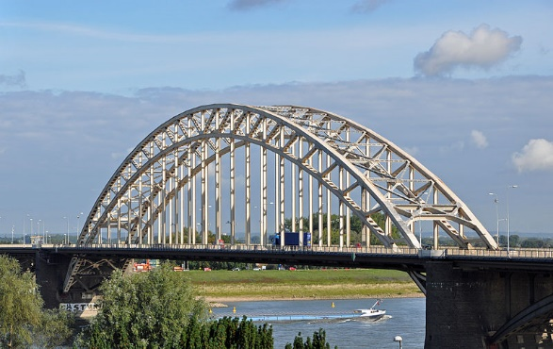
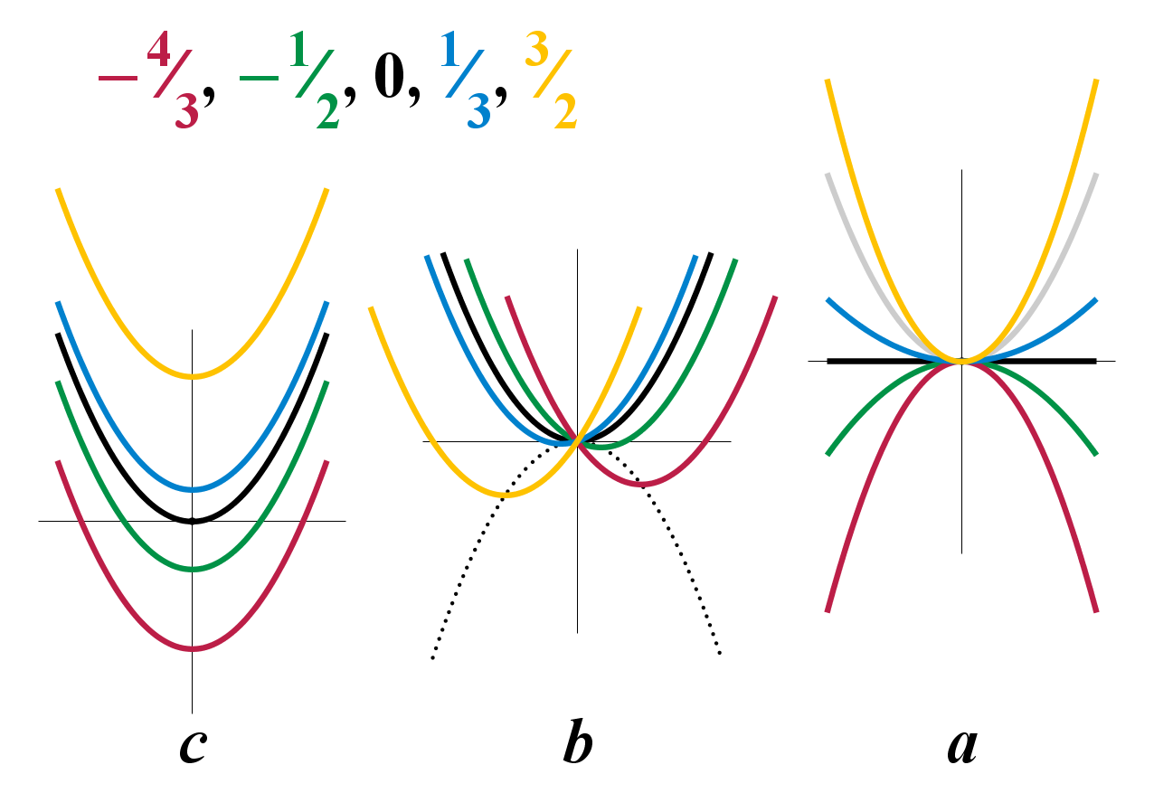
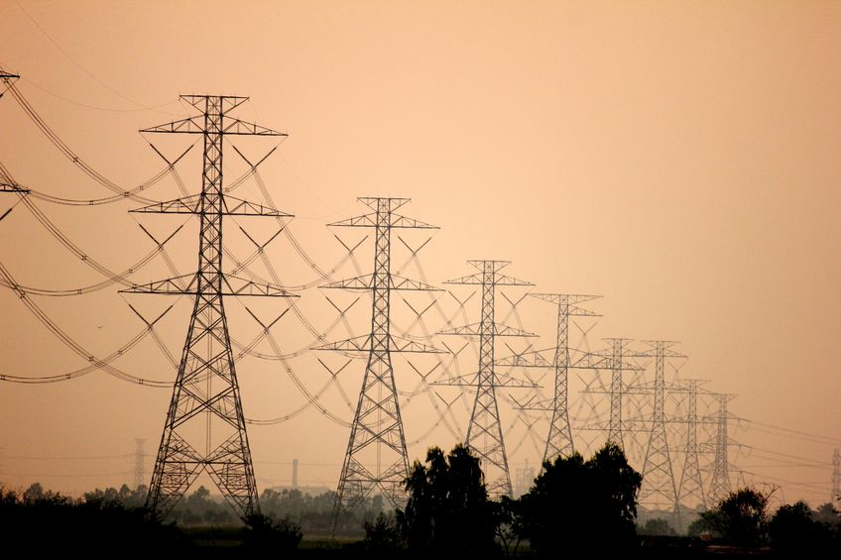
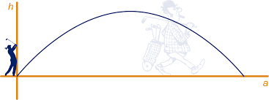
Wiskunde 3 Havo
Hoofdstuk 3
Kwadratische problemen

Slide 2
Voorkennis
Na deze les
Kun je vertellen hoe een kwadratische formule er uit ziet
Kun je haakjes wegwerken

Slide 3
Voorbereiding/huiswerk:
Uitlegvideo’s
video’s 1, 2, 3 over kwadratische formules

Slide 4
Voorbereiding/naslag:
Uitlegvideo’s
video’s 1, 2, 3, 4 over haakjes wegwerken

Slide 5
Per tweetal
Kladpapier en een pen/potlood bij de hand
Ga naar socrative.com
Klik op student login
Vul in bij kamernummer 314621
Vul jullie namen in als dat wordt gevraagd, bv Anne Carlijn

Slide 6
Oefenopgaven bespreken.
- Alles goed? Lees par 3.1 t/m theorie A, maak de opgaven 1,2,3
Fout(en) in opgave 1 t/m5?
Bespreek je foute opgaven met je achterburen, in viertallen dus. Maak daarna voorkennis opgaven 3 d t/m i
Fout(en) in opgave 6? Bekijk de video op wiskunde academie over kwadratische formules nogmaals
Bespreek je foute opgaven met je achterburen, in viertallen dus.
Fout(en) in opgave 7 t/m 11?
Bespreek je foute opgaven met je achterburen, in viertallen dus. Maak daarna voorkennis opgaven 5, 7
Fouten in opgaven 12 t/m 18
Bespreek je foute opgaven met je achterburen, in viertallen dus.
Maak daarna voorkennis opgaven 8 d,e,f, 9 d,e,f, 10 g,h, i

Slide 7
Tenslotte:
Heb je niet alle opgaven in het boek af, maak dit dan als huiswerk.
Voor de volgende les: ga naar
https://geogebra.nl.softonic.com/
En download (gratis!) GeoGebra.

